Slide 1
Objetivo: Comprender el orden y comparación de números hasta 9.999

Slide 2
Orden y comparación
Una forma de comparar y ordenar números es utilizar la tabla posicional.
Ejemplo:
Comparo las UM 4 = 4
Luego las centenas 7 = 7
Luego las decenas 9 > 6
Por lo tanto en número 4.792 es mayor que el número 4.763
UM | C | D | U
4 | 7 | 9 | 2
4 | 7 | 6 | 3

Slide 3
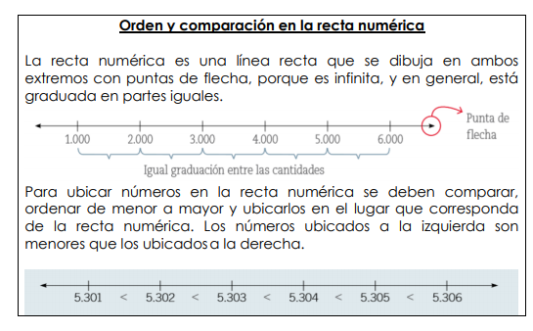

Slide 4
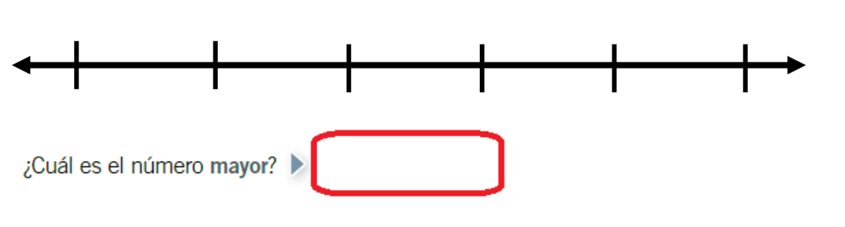
Actividad
1.- Ubica los siguientes números en la recta numérica
5. 000 – 1.000 – 3.000 – 6.000 – 2.000 – 4.000

Slide 5
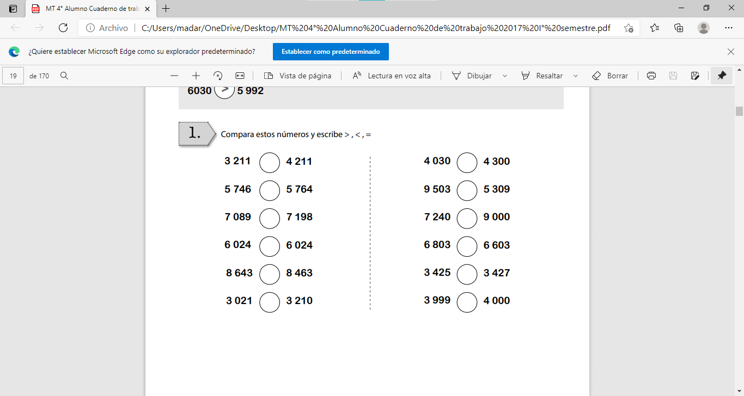
2.- Compara >, < ó = según corresponda

